Slide 1

SIC 2026 · BIG DATA MIXTO · CAPSTONE — MÓDULO 1
PYME Studio
Concentración de pymes y su relación con el cierre de negocios en Chile
Equipo: Ignacio Hidalgo · Sergio Ariel Rebolledo López · Avelyn García Fuente de datos: Servicio de Impuestos Internos (SII), 2005–2024
01 / 18

Slide 2
RESUMEN EJECUTIVO
Si solo vas a leer una diapositiva, que sea esta
¿La concentración de negocios similares se relaciona con más cierres?
Depende del rubro. En comercio y comida, sí — con fuerza estadística. En agricultura y salud, es al revés.
126.566
r = 0,575
r = 0,359
r = −0,268
filas analizadas
Comercio (p<0,0001)
Alojamiento/Comidas
Agricultura (al revés)
Metodología: correlación de Spearman entre nº de empresas activas y tasa de cierre, comparando comunas dentro de cada rubro por separado (no mezclados) — 2005-2024, datos oficiales del SII, validados de forma cruzada.
02 / 18

Slide 3
EL PROBLEMA
Se abren negocios similares en la misma calle. ¿Ayuda o perjudica?
Observación real: locales similares (abarrotes, comida) agrupados en una misma cuadra
“
USUARIO
Los emprendedores e inversionistas necesitan decidir si conviene abrir un negocio de un rubro específico en una comuna determinada, porque una mala decisión de ubicación puede llevar al cierre temprano del negocio, y hoy no pueden hacerlo con evidencia porque no existe una fuente accesible que muestre la concentración y la tasa histórica de cierre de negocios similares por zona.
Emprendedores e inversionistas, municipios e investigadores.
EVIDENCIA
A veces es plano regulador, otras son decisiones de inversión sin datos que las respalden.
03 / 18

Slide 4
PREGUNTA DE DATOS
¿Cuál es la concentración de pymes por rubro y comuna, y cómo se relaciona con su tasa histórica de término de giro (cierre)?
DENTRO DEL ALCANCE
FUERA DEL ALCANCE
Chile completo, todas las comunas
2005–2024 (histórico, 20 años)
Análisis a nivel comuna
Los 21 rubros económicos (CIIU Rev.4)
Correlación estadística documentada
Nivel de calle o dirección exacta
Predicción en tiempo real
Causalidad (solo correlación)
Factores externos al SII (arriendo, tráfico, etc.)
04 / 18

Slide 5
CÓMO SE LLEGÓ HASTA ACÁ
6 hitos, del tema vago al hallazgo con evidencia
1
2
3
4
5
6
Empatizar y definir
Factibilidad
Pipeline
Análisis
Producto
Presentación
Design Thinking: usuario, evidencia, problema en una frase
F1-F4: ¿hay datos, técnica, tiempo y alcance realistas?
3 fuentes del SII unidas en un dataset único
Correlación global y por rubro, con significancia
Dashboard interactivo
Esta síntesis
Cada hito quedó documentado con evidencia verificable — no solo “se hizo”, sino el archivo, el número o el gráfico que lo demuestra.
05 / 18

Slide 6
ARQUITECTURA V0
Del dato crudo al hallazgo, en 6 etapas
1
2
3
4
5
6
Fuentes
Ingesta
Almacenamiento
Procesamiento
Análisis
Consumo
→
→
→
→
→
3 archivos SII
Descarga directa
DataFrames
Limpieza, join
Correlación
Dashboard
Ningún bloque asumió una tecnología concreta antes de saber qué datos había disponibles.
06 / 18

Slide 7

FACTIBILIDAD DE DATOS
3 fuentes del SII, validadas y cruzadas
Fuente | Mide | Cobertura
PUB_actividades_inscritas.txt | Aperturas | 2005–2024
PUB_TG.txt | Cierres (término de giro) | 2005–2024
PUB_COMU_RUBR.xlsb | Empresas activas (concentración) | 2005–2024
VALIDACIÓN CRUZADA
0,13%
diferencia promedio entre dos fuentes independientes del SII, en el período que comparten (2005–2015)
✓
✓
✓
✓
F1 · Datos
F2 · Técnica
F3 · Temporal
F4 · Alcance
56% de las 3.619 combinaciones comuna+año coinciden de forma exacta.
07 / 18

Slide 8

PIPELINE DE PROCESAMIENTO
De 3 archivos crudos a un dataset único
Filas vacías descartadas
Bug de formato numérico corregido
~49.478 filas 100% en blanco en el archivo de cierres — no eran datos reales, eran relleno del export del SII.
“1.400” en el SII es mil cuatrocientos (separador de miles chileno), no uno coma cuatro.
Rubros normalizados entre 3 formatos distintos
3 fuentes unidas por año + comuna + rubro
“A - Agricultura, ganadería...” y “AGRICULTURA, GANADERIA...” se unifican en una sola clave.
126.566 filas finales, sin aproximaciones — las tres fuentes ya comparten el mismo período completo.
08 / 18

Slide 9
HALLAZGO 1
Mezclando todos los rubros, no hay señal
¿POR QUÉ SE CANCELA?
−1
0
+1
r global ≈ 0 — justo en el centro de la escala
r ≈ 0
Comercio +0,58
Financiero −0,14
Al promediar sectores con dinámicas opuestas, se cancelan entre sí. Había que mirar la correlación dentro de cada rubro por separado.
Pearson r = −0,028 (p=0,077) · Spearman r = +0,029 (p=0,066)
Ninguno es significativo. Si el análisis se hubiera quedado aquí, la conclusión habría sido: la hipótesis no se sostiene.
09 / 18

Slide 10
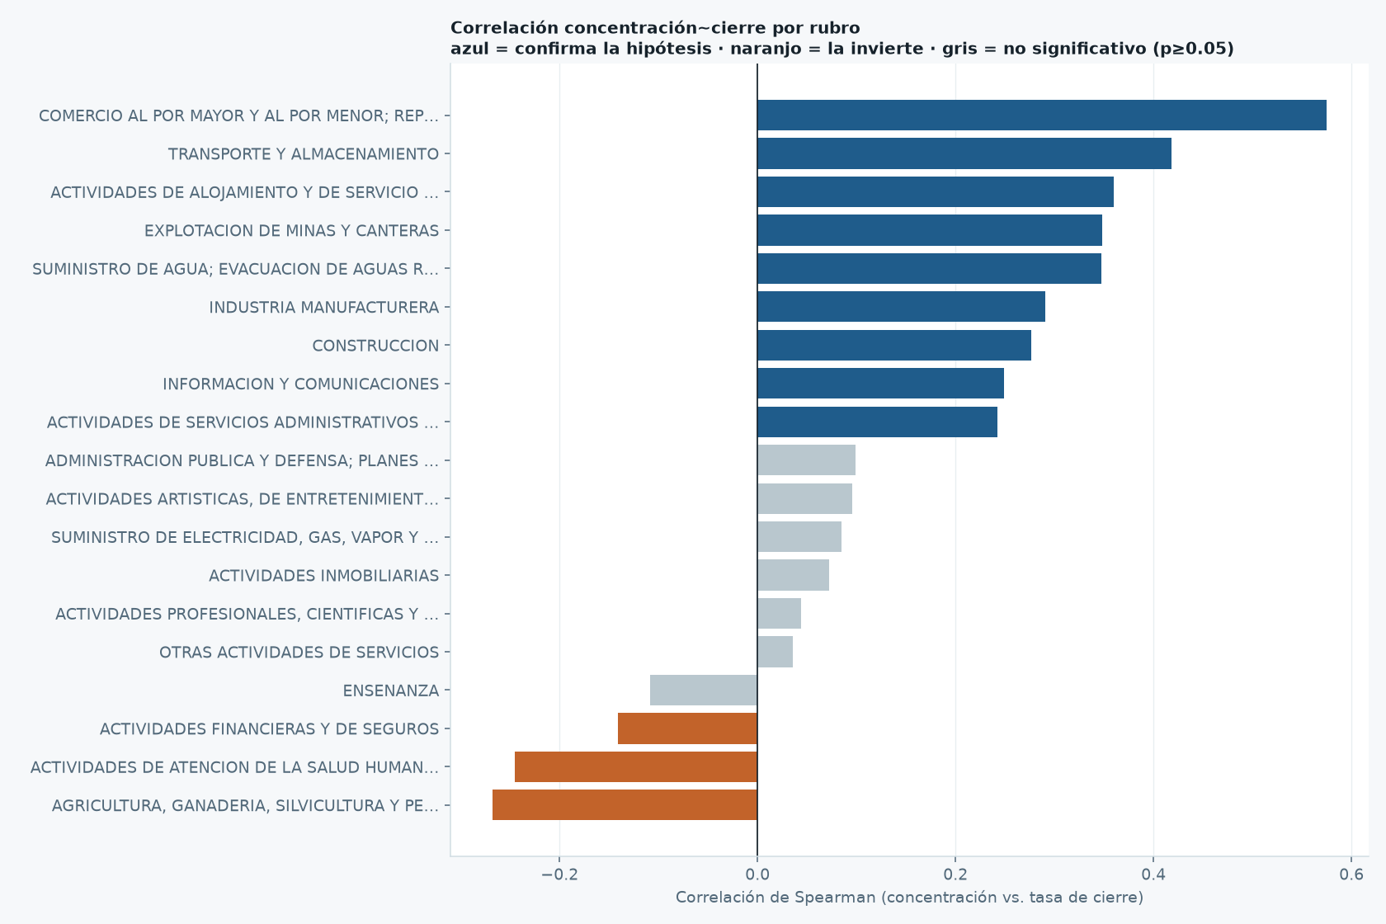
HALLAZGO 2
Por rubro, la relación sí aparece — y con fuerza
Correlación de Spearman entre concentración y tasa de cierre, comparando comunas dentro de cada rubro.
10 / 18

Slide 11
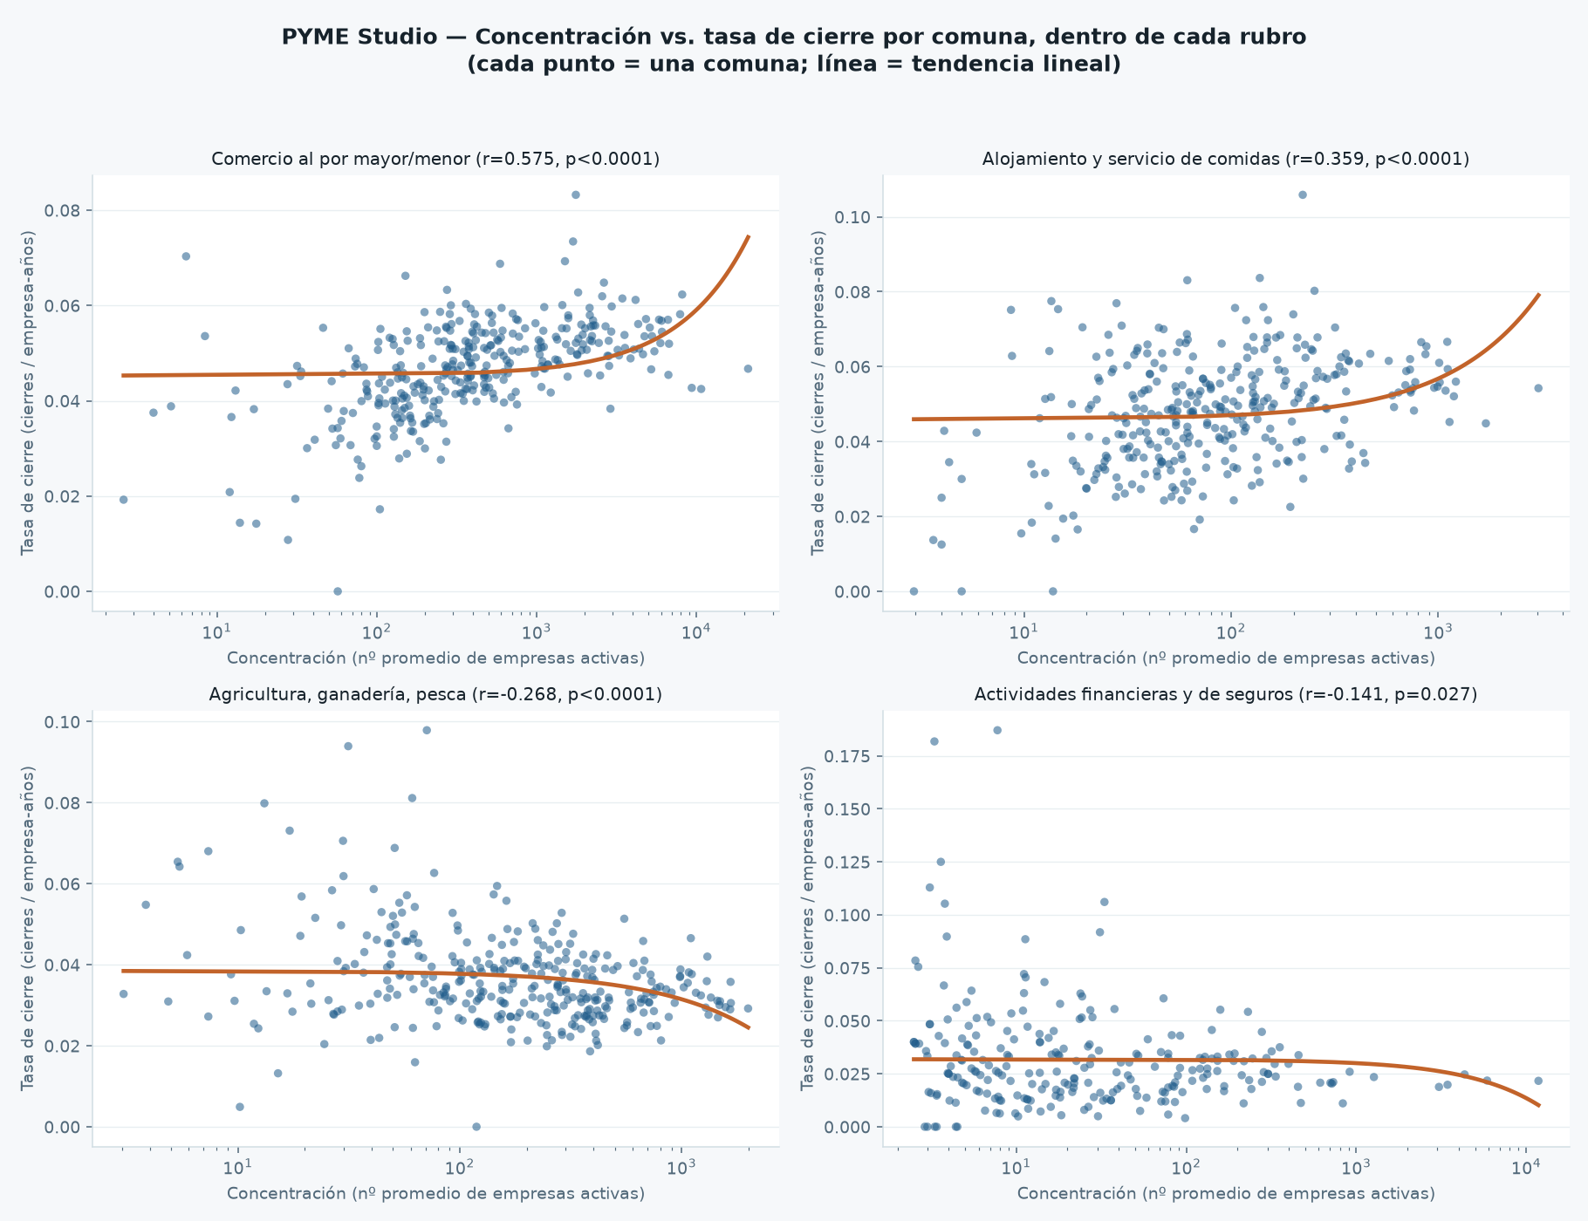
HALLAZGO 3
Justo donde se esperaba: comercio y comida
COMERCIO AL POR MAYOR/MENOR
r = 0,575
342 comunas · p < 0,0001
El rubro del ejemplo original: abarrotes y tiendas.
ALOJAMIENTO Y SERVICIO DE COMIDAS
r = 0,359
344 comunas · p < 0,0001
Sushi, pizzerías, restaurantes — el otro rubro del ejemplo original.
11 / 18

Slide 12
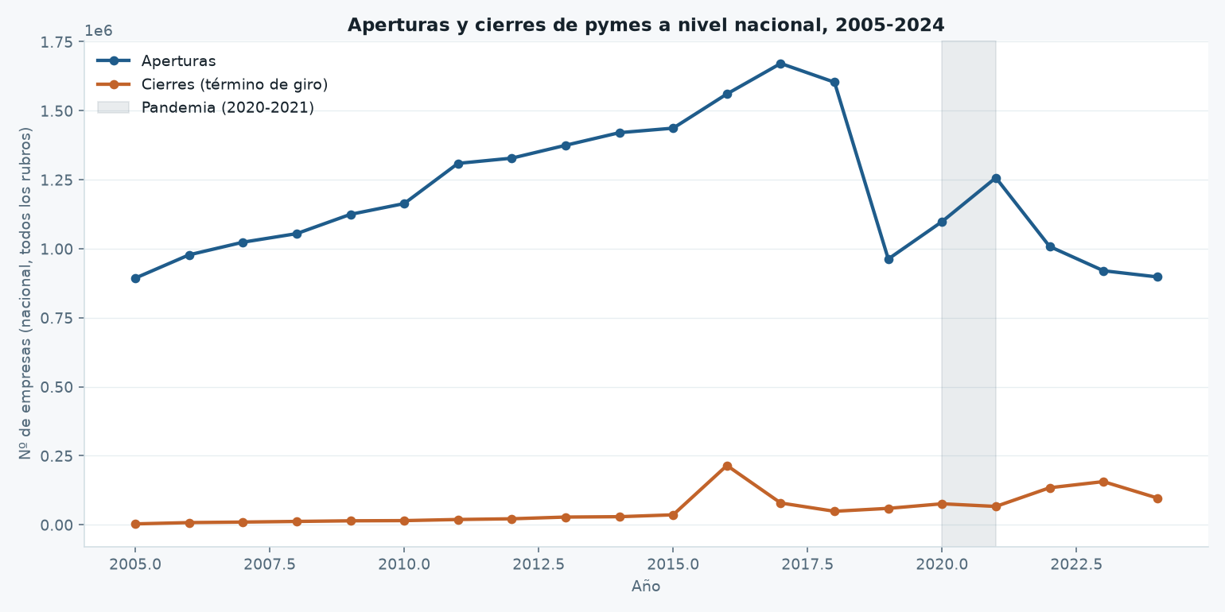
HALLAZGO INESPERADO
El salto de cierres en 2016 no fue una crisis
35.931 → 214.705
cierres entre 2015 y 2016 (6,0×)
Causa real, verificada: la Ley 20.899 (2016) le dio al SII la facultad de declarar de oficio el término de giro de contribuyentes inactivos que nunca habían avisado formalmente.
Un “barrido administrativo” de empresas ya inactivas — no una ola de quiebras ese año.
12 / 18

Slide 13
EL PRODUCTO
Un dashboard interactivo, no solo un reporte
dashboard/pyme_studio_dashboard.html — archivo único, sin dependencias externas, funciona sin internet
dashboard/pyme_studio_dashboard.html
El problema primero
PYME Studio
Enunciado y contexto antes que cualquier gráfico.
5.263
≈ 0
r=0,58
6,0×
Ranking interactivo
19 rubros comparables con un clic; hover muestra el detalle.
Explorador por rubro
Dispersión y rankings se recalculan al instante.
Accesible
Lectores de pantalla, teclado, modo claro/oscuro.
13 / 18

Slide 14
CONCLUSIONES
Lo que el equipo puede afirmar con evidencia
1
La hipótesis de Ignacio se confirma — pero solo donde importa
En comercio minorista y alojamiento/comidas, la concentración de empresas se asocia con mayor cierre — un resultado que se mantiene al excluir 2016 y al corregir por comparaciones múltiples (n grande, p < 0,0001), aunque no fue igual de fuerte todos los años (detalle: diapositivas 15-16).
2
No es una regla universal de negocios
En agricultura y salud pasa lo contrario: concentrarse ahí parece ser saludable — dinámicas de mercado distintas exigen lecturas distintas.
3
El detalle sobrevive a la validación
El salto de cierres en 2016 tenía una explicación legal real, no era ruido — y cambia cómo se debe leer cualquier análisis año a año.
PARA UN INVERSIONISTA
LÍMITE HONESTO
Antes de abrir un local en comercio o comida, revisar la tasa de cierre histórica de esa comuna específica — no asumir que “más locales cerca” siempre es mala señal en cualquier rubro.
Es correlación, no causalidad — no mide arriendo, tráfico peatonal ni calidad del negocio.
14 / 18

Slide 15
ROBUSTEZ METODOLÓGICA
¿Esto se sostiene si lo revisamos más a fondo?
¿Es realmente un universo de pymes?
Sí — verificado con la clasificación oficial del SII (Ley 20.416, por ventas). Entre 91,6% y 100% de las empresas son pyme según el rubro; 98,9%+ en los 2 rubros centrales.
¿Depende del salto de cierres de 2016?
No. Excluyendo 2016: Comercio pasa de r=0,575 a r=0,521 y Alojamiento/Comidas de r=0,359 a r=0,343 — ambos siguen significativos.
¿Favorece a las comunas grandes por diseño?
En parte. Con concentración relativa (% del rubro en la comuna, no conteo absoluto), Comercio se sostiene (r=0,322) — pero Alojamiento/Comidas se invierte (r=−0,535). Se documentan ambas métricas, no se descarta el hallazgo.
¿Qué NO dice este análisis?
No demuestra causalidad, no predice el cierre de una empresa individual, y un término de giro no equivale a quiebra — puede ser administrativo o voluntario. No es asesoría financiera.
ENTREGABLES OFICIALES DE ESTA ENTREGA
dashboard/pyme_studio_dashboard.html (producto) · docs/presentacion/PYME_Studio_Presentacion.pptx (esta presentación) — versiones anteriores se conservan solo como respaldo local, fuera de este repositorio. Los 6 hitos del Módulo 1 están completos. Detalle: docs/metodologia/metodologia.md.
15 / 18

Slide 16
ROBUSTEZ METODOLÓGICA (CONTINUACIÓN)
¿Se sostiene probando 19 rubros a la vez, y en el tiempo?
¿Sobreviven las 19 correlaciones a probarse todas a la vez?
Sí, en su mayoría. De 12 rubros significativos sin ajustar, los 12 se mantienen con la corrección FDR (Benjamini-Hochberg) y 11 con Bonferroni, más estricta. Comercio, Alojamiento/Comidas y Agricultura — el hallazgo central — se mantienen significativos bajo ambos criterios.
¿La relación es igual de fuerte en todo el período 2005-2024?
No. Comercio y Alojamiento/Comidas se fortalecen con el tiempo: débiles o no significativos en 2005-2010, consistentemente más fuertes hacia 2020-2024 — nunca cambian de signo. Agricultura sí cambia de signo: positivo en 2005-2010, negativo desde 2016 en adelante.
CONCLUSIÓN PRUDENTE
La concentración empresarial no tiene el mismo significado en todos los sectores. Comercio resiste excluir 2016, cambiar a concentración relativa, y corregir por comparaciones múltiples; en Alojamiento y comidas se invierte al usar concentración relativa; y en Agricultura, la relación cambia de signo en el tiempo. Detalle completo: docs/metodologia/metodologia.md.
16 / 18

Slide 17

EQUIPO Y MÉTODO DE TRABAJO
Kanban, 4 roles, 6 hitos comprobables
Rol | Responsabilidad
Coordinación | Seguimiento del proyecto e integración del trabajo del equipo
Datos | Búsqueda, descarga y validación cruzada de las fuentes SII
Procesamiento y análisis | Pipeline, armonización de rubros, correlación estadística
Visualización y comunicación | Dashboard, documentación de arquitectura, esta presentación
HITOS DEL MÓDULO 1
✓
Hito 1 — Problema y fuentes validados
✓
Hito 2 — Datos obtenidos y almacenados
✓
Hito 3 — Pipeline funcional
✓
Hito 4 — Primer análisis completo
✓
Hito 5 — Dashboard funcional
✓
Hito 6 — Esta presentación
17 / 18

Slide 18

Gracias
PYME Studio · SIC 2026 · Big Data Mixto
Dashboard interactivo, código y documentación completa disponibles en la carpeta del proyecto.
18 / 18

